Slide 1
CF02_4_1_interactivo_riesgos

Slide 2
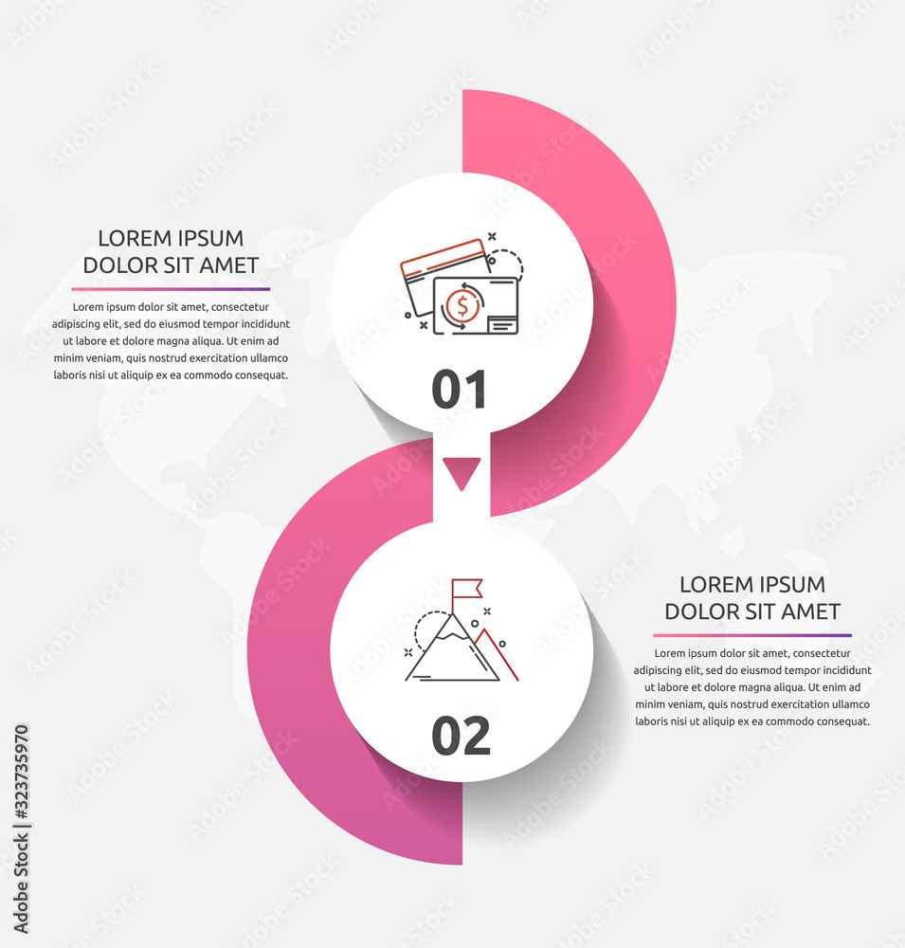

Indicaciones para la producción
Favor realizar interactivo de dos botones de acuerdo a referencia visual dada. Al dar clic sobre cada botón aparece al lado el respectivo contenido.
Informáticos
Ambientales
Referencias de las imágenes: https://stock.adobe.com/co/images/id/323735970?as_audience=srp&as_campaign=Freepik&get_facets=1&order=relevance&safe_search=1&as_content=api&k=infograf%C3%ADa%20dos&filterscontent_typezip_vector=1&tduid=58d5dcab88cd4f318bf9cd67f089f83c&as_channel=affiliate&as_campclass=redirect&as_source=arvato
https://stock.adobe.com/co/images/teamwork-and-business-line-icons-collection-big-ui-icon-set-thin-outline-icons-pack-vector-illustration-eps10/490952618?prev_url=detail

Slide 3
Indicaciones para la producción
Texto del botón: Informáticos
X
Dentro de los ataques informáticos más frecuentes a este tipo de infraestructuras son los de clasificación ransomware, el cual se trata de secuestrar la información que se encuentra en los sistemas de almacenamiento y luego cobran para devolverla o no divulgarla, lo que es algo bastante complejo ya que puede generar inconvenientes de orden público, afectación en la reputación de las personas y hasta temas como discriminación, entre otros.
A lo largo del mundo se han presentado muchos ataques de este tipo que han colocado hasta gobiernos y organizaciones en la mirada mundial. De ahí la gran responsabilidad de resguardar y mantener los centros de datos con las medidas necesarias de seguridad para que esto no suceda.
Informáticos
Físicos
Referencias de las imágenes:

Slide 4
Indicaciones para la producción
X
Texto del botón: Ambientales
Otro aspecto que se debe tener en cuenta es el tema de los problemas ambientales. Un terremoto o inundación es algo devastador para un centro de datos. Es una pérdida invaluable para la organización y no solo por los elementos físicos sino lógicos, los cuales por supuesto están relacionados con la información que allí está almacenada.
De ahí la importancia de realizar, previo a la instalación de un centro de datos, estudios topográficos, de suelos, del clima, precipitaciones, entre otros, para mitigar la probabilidad de que alguna de estas situaciones se puedan presentar.
Algunas empresas optan por realizar un proceso llamado colocation, el cual consiste en alquilar un espacio adecuado, luego de tener todos los estudios antes mencionados, para que la empresa pueda instalar sus dispositivos allí, fuera de las instalaciones de la empresa. Estos servicios son ofrecidos por empresas encargadas de crear los espacios adecuados para los centros de datos y realizan un contrato de uso a quienes requieran resguardar su centro de datos en esos sitios.
Otro de los servicios que se ofrecen para este tipo de situaciones es el housing pero este solo ofrece alojamiento virtual; es decir, los equipos le pertenecen a la empresa dueña del centro de dato y quien desea subcontratar el servicio tiene acceso remoto al mismo junto a los equipos que haya adquirido en arrendamiento. Este servicio tiene un costo mucho menor al de colocation y es una alternativa viable para aquellas pequeñas empresas que no pueden costear una infraestructura física, y sí se pueden centran más en los procesos de negocio misionales de la organización.
Informáticos
Ambientales
Referencias de las imágenes:

